Slide 1

Gender Neutral Dictionary
24팀 다다른(김예은, 최원혁, 강다인, 신형철)

Slide 2
기획 의도
GeDi:Gender Neutral Dictionary
GeDi(Gender Neutral Dictionary)는 일상 속에서 관습처럼 굳어진 채 사용되는 성차별 단어를 성평등 단어로 바꾸기 위해 기획된 성평등 단어사전입니다.
간단한 문제풀이를 통해 스스로의 성평등 의식을 점검해보고, 사용자가 보다 높은 성평등 의식 수준을 지향할 수 있도록 경험을 제공합니다.

Slide 3
사용 기술
GeDi:Gender Neutral Dictionary
Flutter
FireBase
Google ML Kit ver. 2

Slide 4
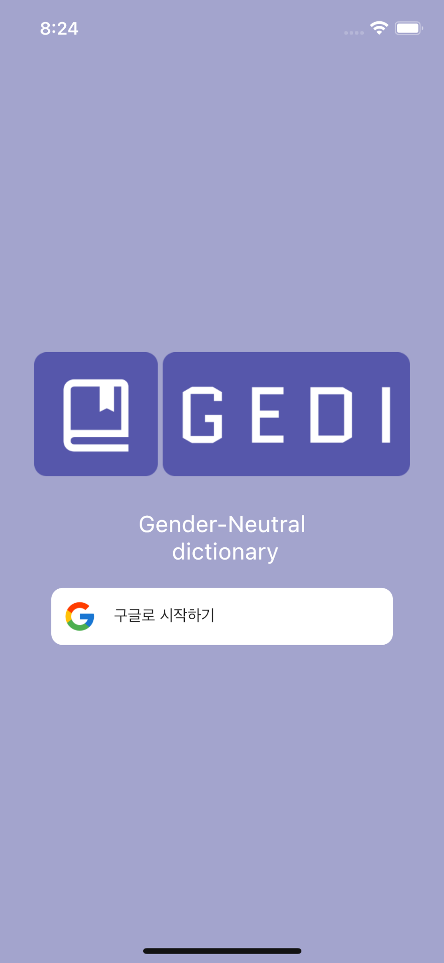
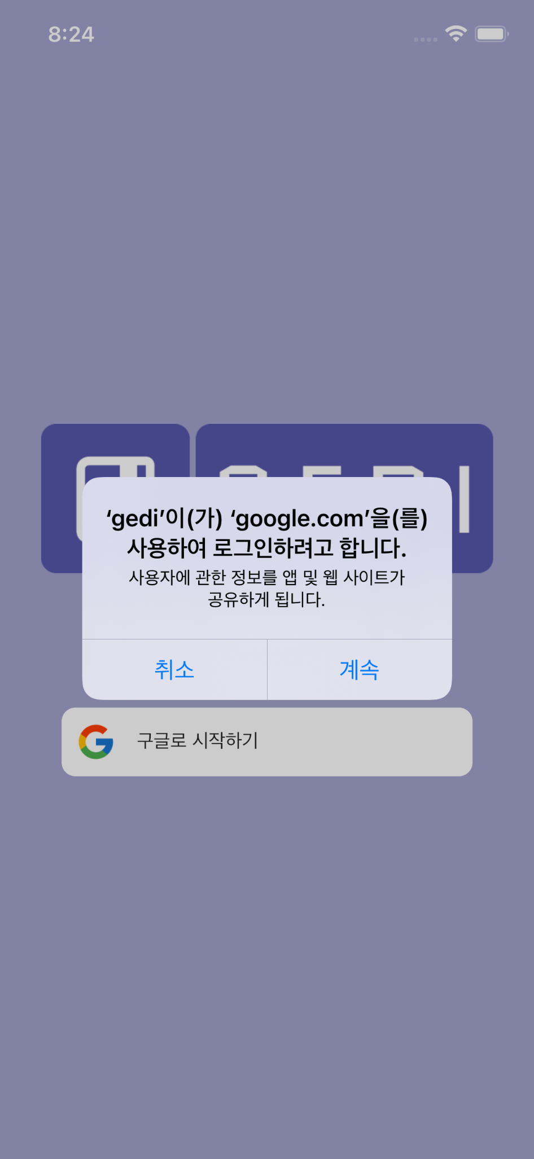
기능 소개
GeDi:Gender Neutral Dictionary
GeDi에 처음 접속하면 Google 계정을 통해 로그인할 수 있습니다.

Slide 5
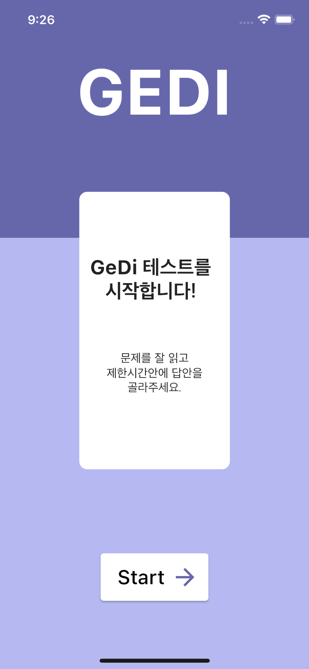
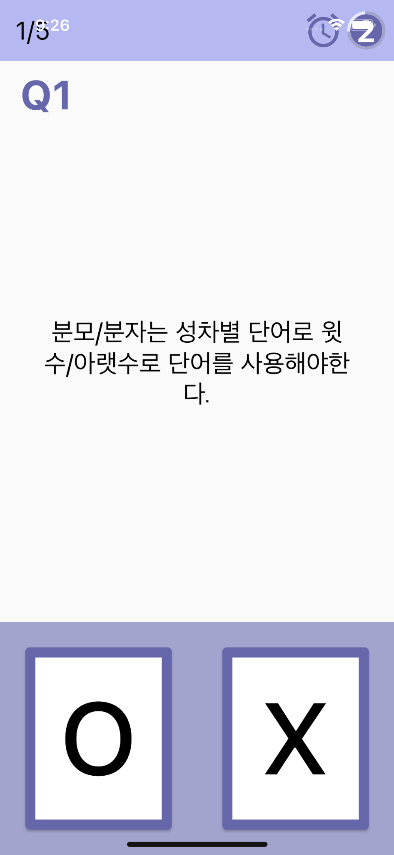
기능 소개
GeDi:Gender Neutral Dictionary
사용자들은 GeDi에서 제공하는 성차별 단어와 성평등 단어에 대한 테스트를 진행할 수 있습니다.

Slide 6
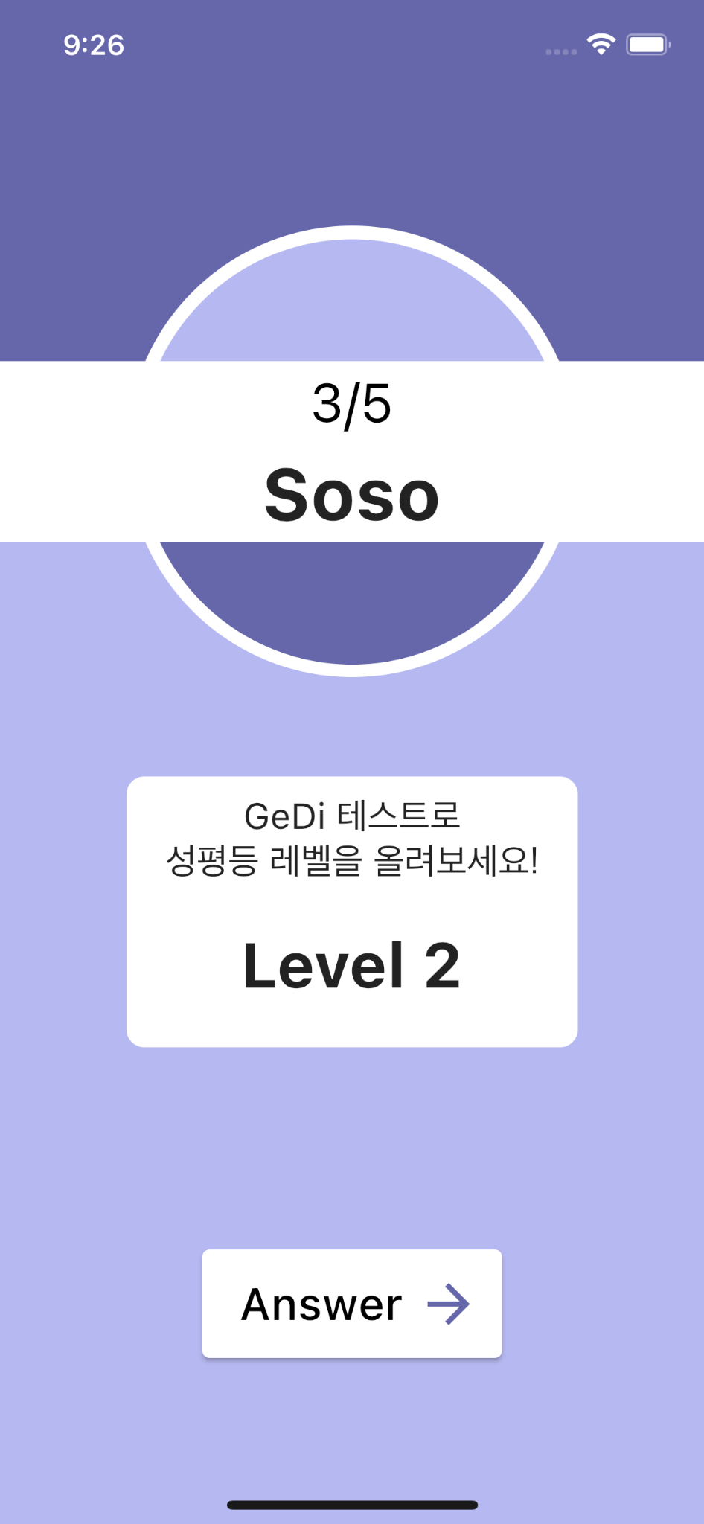
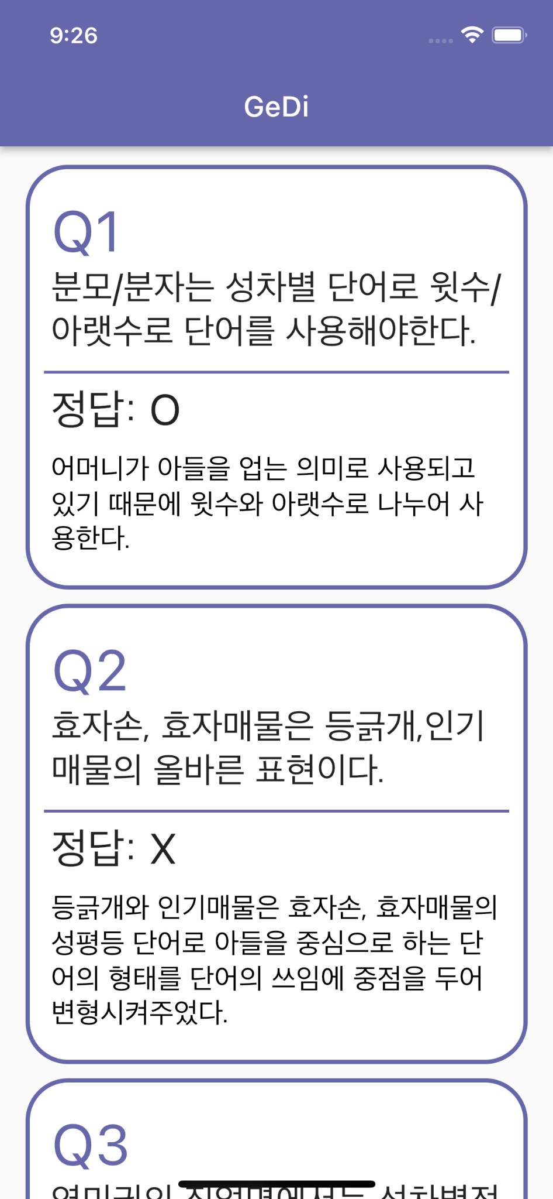
기능 소개
GeDi:Gender Neutral Dictionary
첫 로그인 이후 다섯 개의 레벨테스트를 진행할 수 있습니다. 테스트 이후 테스트 결과와 함께 풀었던 문제에 대한 해설을 확인할 수 있습니다.

Slide 7
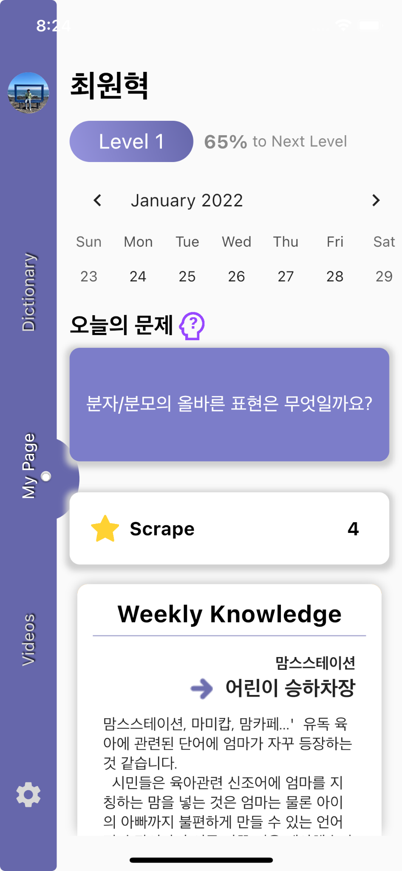
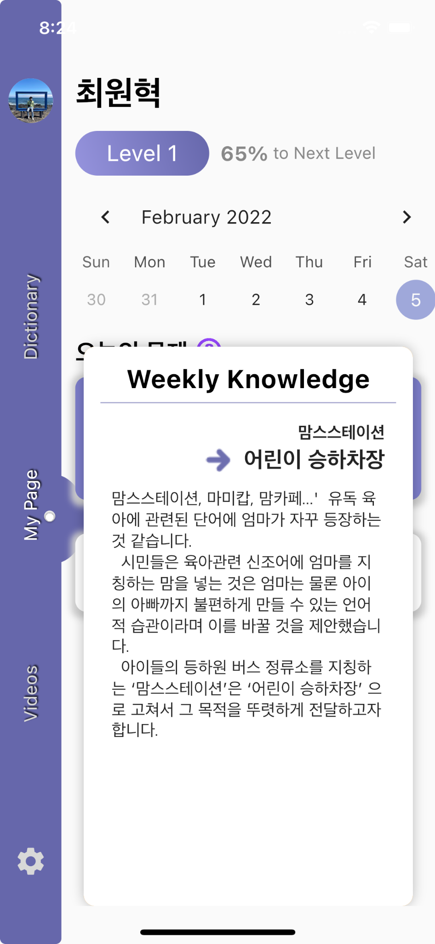
기능 소개
GeDi:Gender Neutral Dictionary
테스트 후에는 MyPage로 넘어가게 됩니다. My Page에서는 주간 달력과 다음 레벨까지의 남은 포인트, 오늘의 문제, Weekly Knowledge 를 확인하실 수 있습니다.

Slide 8
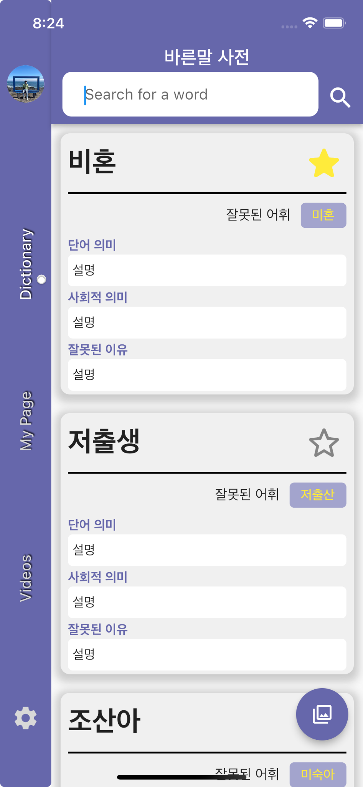
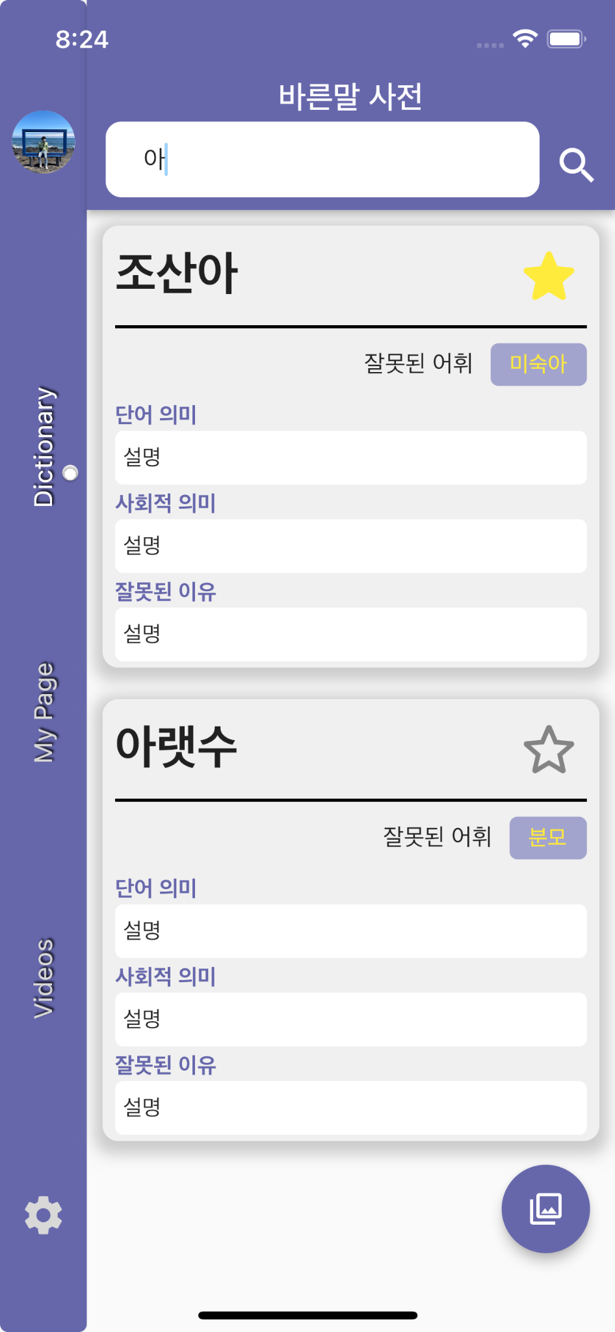
기능 소개
GeDi:Gender Neutral Dictionary
Dictionary 탭으로 이동하면 성평등 단어사전을 확인하실 수 있습니다.
성차별적 의미를 담은 단어와 수정된 단어, 뜻을 소개합니다.

Slide 9
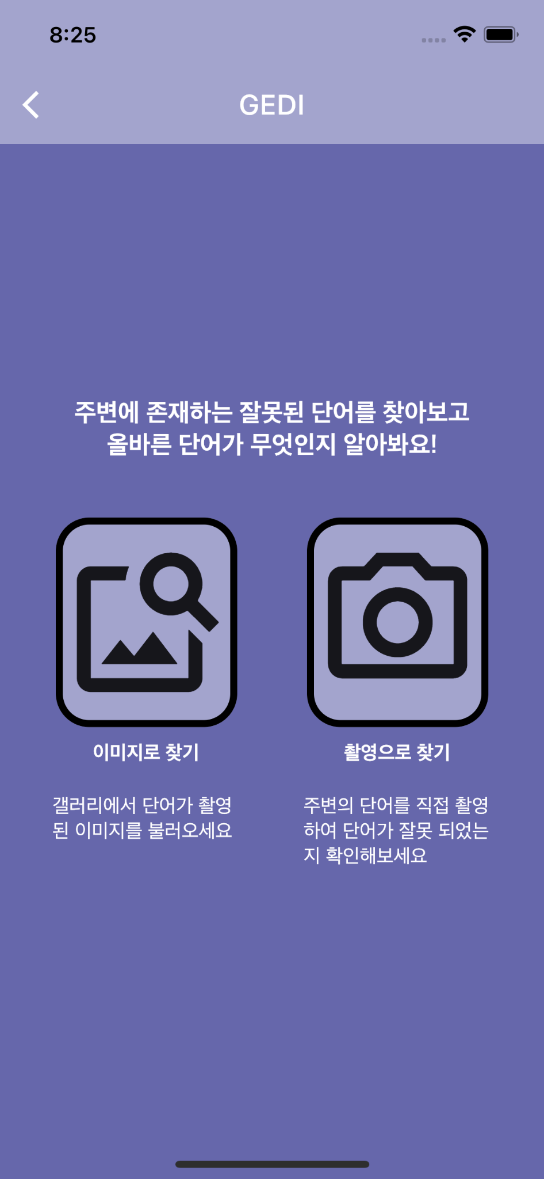
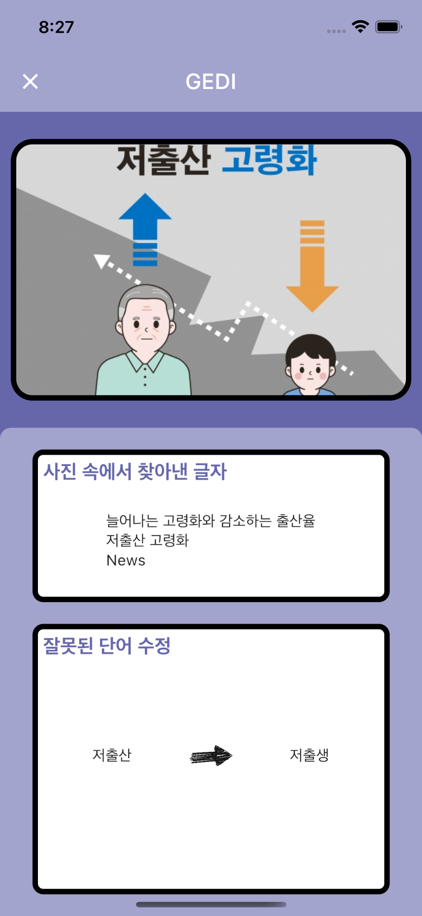
기능 소개
GeDi:Gender Neutral Dictionary
사전 페이지 우측 하단 버튼을 누르면 Google ML Kit의 text Detector를 활용하여 이미지의 단어를 인식하고, 사전에 있는 단어의 경우 수정할 내용을 보여줍니다.
현재는 IOS 기기에서만 해당 기능을 지원하고 있습니다.

Slide 10
추후 개발 계획
GeDi:Gender Neutral Dictionary
Android 이미지 인식 기능 지원
성평등 단어사전 데이터 보충 및 인덱스 기능 개발
퀴즈 문제 및 선택지 다양화
매일 문제 기능 업데이트
스크랩 기능 완성
퀴즈 풀이 여부를 메인화면 주간 달력에 반영

Slide 11
저희 GeDi 프로젝트를 통하여 일상 속 성차별 단어를 교정하고 더욱 평등하고 자유로운 대한민국으로 나아갈 수 있었으면 좋겠습니다.

